Slide 1
文献对照 · 1064 nm
文献对照：GaAs与InP衬底器件性能
效率
开路电压
GaAs衬底
44.1%
44.68%
46.83%
46.5%
8
60
1J · 1 cm²
39.8%
1J · 1 cm²
2J · 1 cm²
6J · 1 cm²
输入：1.0 W
1J · 尺寸未报
输入：0.40 W
输入：0.70 W
输入：3.0 W
6
40
输入：3.9 W/cm²
4.59 V
效率 η (%)
开路电压 (V)
4.91 V
4
20
28.26%
2
≈0.75 V
0.798 V
6J · 0.09 cm²
0.765 V
0
输入：≈1.265 W
≈1.57 V
0
四川大学
RIT
中科院苏州纳米所
本团队
本团队
本团队
2022
2024
2025
2026
2026
2026
InP衬底
55.0%
41.2±2%
8J · 1 cm²
42.0%
45.7%
42.4%
8
60
32.6%
6J · 0.0832 cm²
输入：32.7 W
1J · 1 cm²
2J · 0.25 cm²
6J · 0.25 cm²
3J · 1 cm²
输入：1.676 W
输入：4.0 W
输入：≈2.876 W
输入：7.0 W
6
40
输入：1.10 W
7.02 V
效率 η (%)
5.33 V
开路电压 (V)
4.694 V
4
20
2
2.16 V
0.818 V
0
1.68 V
0
中科院苏州纳米所
中科院苏州纳米所
Broadcom
NTT
四川大学
四川大学
2020
2022
2025
2025
2026
2026
研究团队
Notes:
本页按用户最终选择整理：InP为C13/C17/C24/C27/C29，C29列2J与优化6J；GaAs为C18/C22/C25及本团队1J/2J/6J(C33/C31/C32)。横轴仅研究团队与年份，不加厚栅/外环/等效等词。两结图面不额外提示波长差异，原始测试源1056nm仅在此备注保留。所有电压为与对应效率/输入配对的Voc；C18≈0.75V及本团队2J≈1.57V来自原图读取，不是Vmpp1.36V。RIT峰值总Pin与面积依据不足，使用原文3.9W/cm²，不再沿用此前0.5W推算。C29优化6J的Voc5.33V直接来自Fig.6(e)内嵌表。不同测试温度/波长/照明，不作同条件排名。
C18 四川大学 2022 1J：44.1%，Voc=≈0.75 V，输入：1.0 W。Gou等2022，Fig.5；η44.1%@1W，Voc≈0.75V按同一功率点读图，非4W下0.8V。 DOI:10.1364/OE.474693
C22 RIT 2024 1J：39.8%，Voc=0.798 V，输入：3.9 W/cm²。Fleming等2024，摘要、Fig.2与§III.A；1J参考η39.8%、Voc0.798V，峰值密度约3.9W/cm²。尺寸及峰值总Pin未明确；不再由199mW推算0.5W。 DOI:10.1109/PVSC57443.2024.10748910
C25 中科院苏州纳米所 2025 6J：28.26%，Voc=4.59 V，输入：≈1.265 W。Xia等2025，Fig.3；3×3mm²，η28.26%/Voc4.59V@14.05W/cm²、RT；Pin=14.05×.09。 DOI:10.1063/5.0272594
C33 本团队 2026 1J：44.68%，Voc=0.765 V，输入：0.40 W。万荣华等revised-v2修订稿，§2.2；1cm²、25±1°C、0.4W/cm²，η44.68%、Voc0.765V。 DOI:
C31 本团队 2026 2J：46.83%，Voc=≈1.57 V，输入：0.70 W。吕朝晨等2026，Fig.7–8；1cm²、室温、0.7W，η46.83%；同功率Voc≈1.57V读图，1.36V是Vmpp。按用户要求图面不额外标出测试波长差异；原文激光源中心1056nm，仅保留在备注。 DOI:10.3969/j.issn.1002-087X.2026.08.022
C32 本团队 2026 6J：46.5%，Voc=4.91 V，输入：3.0 W。Wan等2026，Fig.6–7；1cm²、1064nm、25°C、3W/cm²，η46.5%、Voc4.91V。 DOI:10.1140/epjs/s11734-026-02453-1
C13 中科院苏州纳米所 2020 3J：32.6%，Voc=2.16 V，输入：1.10 W。Yin等2020，Table2，1064nm、RT、1cm²、1.1W/cm²。 DOI:10.1088/1674-4926/41/6/062303
C17 中科院苏州纳米所 2022 6J：41.2±2%，Voc=4.694 V，输入：1.676 W。Yin等2022，Fig.2；有效孔径8.32mm²、1064nm、RT、总Pin1.676W，η41.2±2%、Voc4.694V。 DOI:10.1109/LED.2022.3183833
C24 Broadcom 2025 8J：55.0%，Voc=7.02 V，输入：32.7 W。Fafard/Masson2025，Fig.3；1cm²、约20°C、1064/1067nm双光束总32.7W的冷启动扫描，η55.0%、Voc7.02V；不是1000h稳态54.4%/24.2W。 DOI:10.3390/photonics12050406
C27 NTT 2025 1J：42.0%，Voc=0.818 V，输入：4.0 W。Aonuki等2025，Fig.6内嵌数字直接给出Voc0.818V、η42.0%、Jsc2.67A/cm²、FF76.7%，1064nm、25°C、4W/cm²、1cm²。 DOI:10.1109/TED.2025.3619923
C29 四川大学 2026 2J：45.7%，Voc=1.68 V，输入：≈2.876 W。Feng等2026，§3.3/Fig.3；2J、0.25cm²、10°C、11.505W/cm²；η45.7%、Voc1.68V；总Pin=11.505×.25。 DOI:10.1364/OE.587964
C29 四川大学 2026 6J：42.4%，Voc=5.33 V，输入：7.0 W。Feng等2026，Fig.6(e)内嵌表：优化6J在5°C、28.000W/cm²时η42.4%、Voc5.33V；面积.25cm²，总Pin7W。 DOI:10.1364/OE.587964

Slide 2
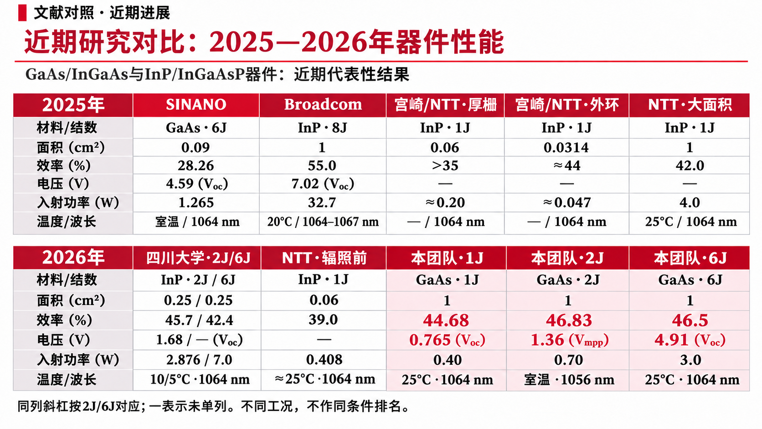
Notes:
这一页将2025和2026年的主要器件放在同一页，按年份分为两张表，材料、面积、效率、电压和输入条件逐项对照。2025年的工作既包括GaAs变质六结和InP八结，也包括通过厚栅和外环电极改善单结接收的方案。2026年的四川大学列内按两结、六结的顺序列出，NTT列给出辐照前基准，本团队列分别列出单结、两结和六结。
这里的重点是“电压、面积、效率”能否同时满足应用。我们六结在1 cm²、25°C、3 W/cm²下得到46.5%和4.91 V。两结的46.83%对应1056 nm、0.7 W总输入，表中1.36 V是最大功率点电压Vmpp，不能与其他列Voc直接当作同一种指标。四川大学2J/6J的峰值温度分别是10/5°C；同25°C、5.52 W/cm²时，两者效率为41.1%和31.6%。因此表中各峰值只作工艺与器件路线比较，不作同工况的优劣排名。
表中“—”为该峰值下未明确单列，不能由另一条件的Voc移填。材料栏GaAs/InP代表衬底路线，分别为GaAs/InGaAs与InP/InGaAsP。全部功率按总入射W统一：SINANO2025为1.2645 W（图表取1.265），厚栅约0.198 W（取约0.20），外环约0.0471 W，四川2J为2.87625 W（取2.876）。Broadcom55.0%/7.02 V为32.7 W峰值同条件；长期稳态54.4%/24.2 W不混到该列。
2025/2026各列来源对应上一页：P20 Xia2025；P22 Fafard2025；P04 Oshimo厚栅2025；P19 Oshimo外环2025；P28 Aonuki2025；P13 Feng2026；P02 Aonuki2026；P21团队单结修订稿；P11吕朝晨等《电源技术》2026,50(8):1573–1579，DOI10.3969/j.issn.1002-087X.2026.08.022；P23团队六结EPJST2026。单结修订稿未作为已正式刊出论文宣称。

Slide 3
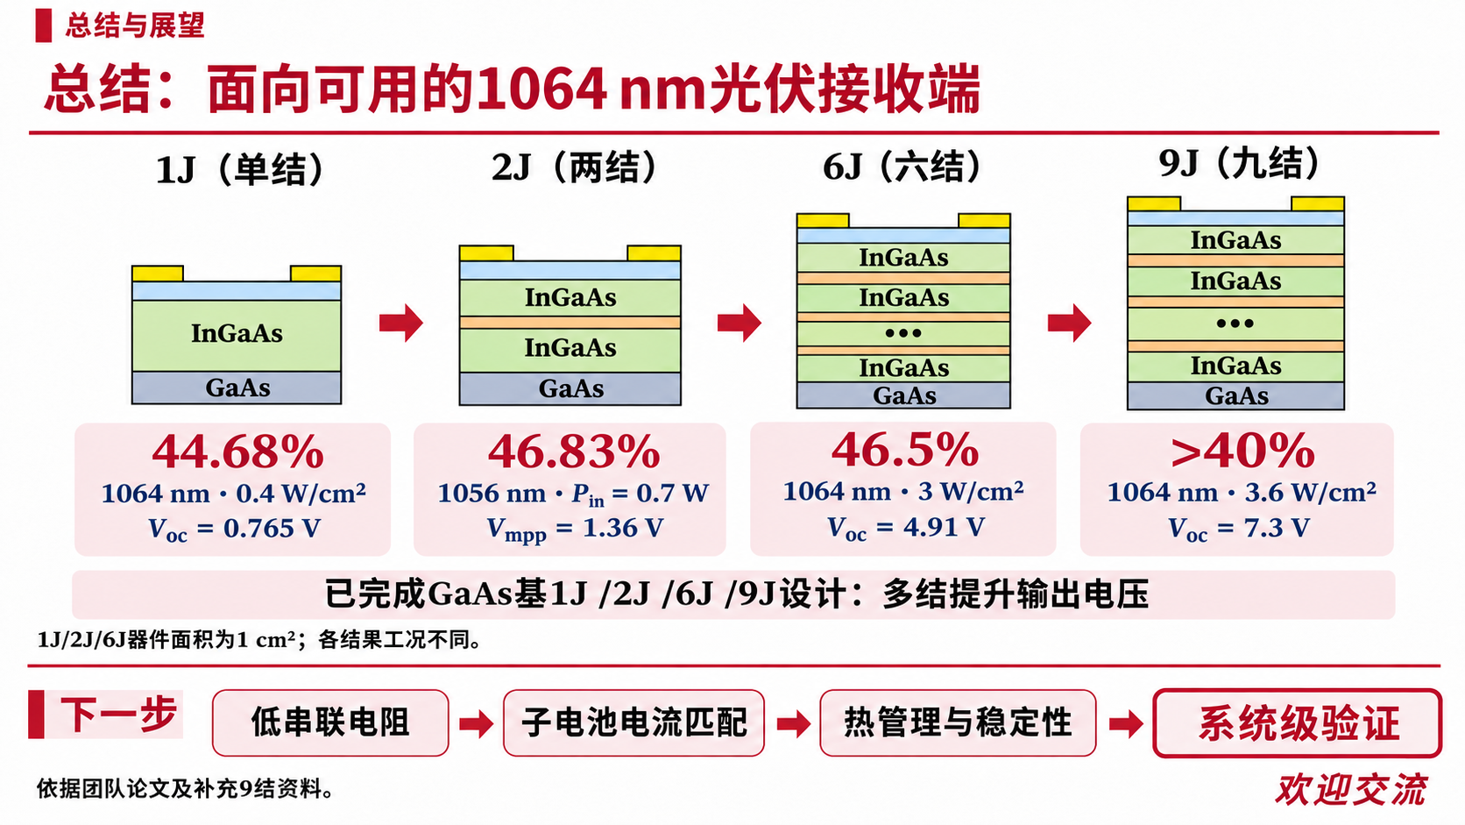
Notes:
我们已完成GaAs基InGaAs单结、两结、六结和九结的设计。前面三类器件面积为1 cm²，其代表效率分别为44.68%、46.83%和46.5%，测试光强和波长不同。这里用同样的结构示意强调结数增加所带来的电压提升，而不是用箭头暗示效率逐结增加。
九结已经设计，其子结与六结一致。根据补充资料，在1064 nm、3.6 W/cm²下，开路电压达到7.3 V，转换效率超过40%。该资料尚未给出可核实的器件面积、精确效率、温度和长期稳定性，所以不把九结也写成1 cm²，不补猜小数点后的效率。九结性能来自用户后续上传的摘要截图，不擅自归入三篇论文的任一篇或宣称其已正式发表。
接下来需要把低串联电阻、子结电流匹配和热管理联合起来，完成稳定性与寿命测试，再进入系统级验证。对于远距离接收端，我们关注的是可用输出电压、接收面积与持续工作效率的组合。
数据出处：单结为万荣华等revised-v2修订稿；两结为吕朝晨等《1 μm波段晶格异变激光电池制备及性能测试》，测试源中心1056 nm，室温总输入0.7 W、η46.83%、Vmpp1.36 V；六结为Wan等EPJST2026、η46.5%/Voc4.91 V@1064 nm、3 W/cm²、25°C；九结为用户补充摘要，Voc7.3 V、η>40%@1064 nm、3.6 W/cm²，面积未说明。

